Slide 1

感恩遇见，相互成就，本课件资料仅供您个人参考、教学使用，严禁自行在网络传播，违者依知识产权法追究法律责任。
更多教学资源请关注
公众号：溯恩高中英语
知识产权声明

Slide 2

文学阅读教学中培养思维品质的策略 --以《典范英语9》为例
周 萍
浙江省湖州市第二中学

Slide 3
引言
高中阶段应达成的思维品质目标是：能辨析语言和文化中的具体现象，梳理、概括信息，构建新概念，分析、推断信息的逻辑关系，正确评判各种思想观点，创造性地表达自己的观点，具备多元思维的意识和创新思维的能力。
（教育部，2018）

Slide 4
文学阅读是所有阅读的核心，具有发展语言和思维的特殊功能（黄远振等，2014）。在英语教学中，适当加入文学要素，可以培养学生的审美观，让学生对文字有更多的谦卑，对人生有更多的感悟，从而在有限的生命里品尝深层的美，发现人的无限可能（张炳飞，2011，转引自吴艺迪，2016）。

Slide 5
思维品质的界定
思维品质是思维在逻辑性、批判性、创新性等方面所表现的能力和水平（教育部，2018）。逻辑性思维是指读者从作品视域解读作品内容，对文本语言进行分析综合、分类概括的能力；批判性思维是指读者从作者视域思考作品的故事和情节，对文本内容进行质疑、评论和解释的能力；创造性思维是读者从个体视域审视阅读文本，提出个人观点或见解，进行创意表达的能力（黄远振等，2013）。

Slide 6
文学阅读中培养思维品质的教学策略
设置任务，提高思维的逻辑性
评价作品，培养思维的批判性
依托写作，激发思维的创造性

Slide 7
1. 设置任务，提高思维的逻辑性
黄远振等（2014）指出，逻辑性思维是语言分析和理解所必需的思维活动，是思维的起点，是创新思维的前提。
教师在文学阅读中应通过设置不同的阅读任务，要求学生进行信息的提取、概括，以提高学生思维的逻辑性。

Slide 8
1. 设置任务，提高思维的逻辑性
（1）绘制思维导图-- 理清故事脉络与人物关系，构建结构化知识
思维导图的创始人托尼巴赞（1988）认为，思维导图是一种以关键词为中心向四周分发子级信息的笔记方式，这种放射状的直观图式顺应大脑的自然思维模式，能够激发思维不断得到扩散（转引自杨昌周等，2017）。

Slide 9
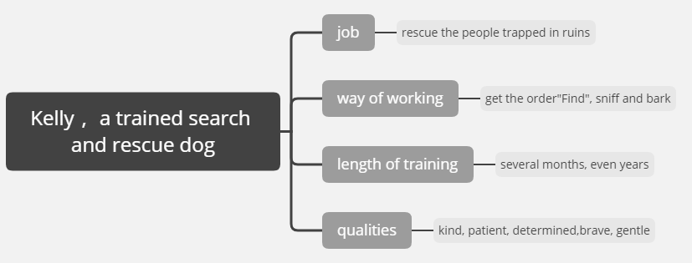
1. 设置任务，提高思维的逻辑性
获得对救援犬的整体印象
（1）绘制思维导图
关键词Kelly+4个相关的子集信息
【背景】典9-6 Kelly，the rescue dog主要讲述了救援犬Kelly和她的搭档Simon从英国前往土耳其
参与地震救援，经过努力，救出了被困人员的故事。此导图去除了故事层面的内容，以救援犬
为中心发射展开。

Slide 10
1. 设置任务，提高思维的逻辑性
（2）回答参阅型问题
梁美珍等（2013）指出，参阅型问题是在学生理解并获取文本事实信息之后，为了帮助学生进一步理解文本内容、拓展文本内涵，教师针对文本特征、写作特点、写作意图或文本中其他有价值的可以生发的关键点进行提问。
How did Kelly feel after she rescued Tariq’s father?
【背景】典9-6Kelly，the rescue dog的结尾，来自英国
的救援犬Kelly经过艰苦的努力，最终嗅到了埋在地震
废墟下土耳其男孩Tariq父亲的气味，救出了男孩的父亲。
Infer：excited；proud；…
…she shook herself furiously, splashing Simon all over.
Kelly gazed up at him, wagging her tail.

Slide 11
2.评价作品，培养思维的批判性
文学作品通常以曲折生动的人物故事打动读者，促使读者对主题有深入的思考。这是文学阅读区别于其它阅读的地方，也是文学阅读的魅力所在。

Slide 12
2.评价作品，培养思维的批判性
（1）分析人物性格
根据人物在故事发展中所表现出的言行举止，对人物性格进行分析判断，有助于学生了解人性，更好地认识自我，认识周围的人和所生活的社会。
【背景】典9-9 Climbing in the Dark中，女孩Harriet对于为她家打扫烟囱的男孩Will的态度，从开始嫌弃他的邋遢，到得知真相后同情他的不幸遭遇，主动将他藏在柜子里，最后设法帮助他逃跑，经历了一个变化的过程。
Which kind of person is Harriet? （性格分析）
Why did the author make a warm-hearted girl of Harriet? （塑造人物的目的）
If Harriet were not kind to help Will, what would become of Will? And how would
the story develop? （人物存在的意义）

Slide 13
2.评价作品，培养思维的批判性
（1）分析人物性格
分析故事中人物的性格，讨论作者为什么塑造这样性格的人物，以及这个人物对故事的发展有什么影响，或者这个人物缺失会导致故事的发展有什么样的偏离，能够加深学生对文学作品中人物的理解，同时在分析、推理、评价中培养了思维的批判性。

Slide 14
2.评价作品，培养思维的批判性
（2）探讨作品主题
文学阅读不在于读精彩的故事，更重要的是，看作家如何深入地发掘人性，探讨人类普遍关注的主题，如金钱与幸福，法律与道义等。

Slide 15
2.评价作品，培养思维的批判性
（2）探讨作品主题
【背景】典9-2 The Personality Potion中，男孩Danny经常受到大个子同学Wicks的欺负，后来他从叔叔那里得来一瓶性格魔水，终于有勇气面对Wicks，并且争取到自己想要的戏剧角色，但他最终得知，性格魔水其实只是普通的制作蛋糕的配料。
多维主题
核心主题：接纳自己，相信自己
小主题：如何面对校园欺凌？
如何克服内心的恐惧和尴尬？
(1)What do you think makes us different from others?(接纳自我)
(2)Do you need the personality potion to change yourself? Why or why not? (接纳自我)
(3)What did Danny fear when Wicks came up to him? How do you overcome fear and
embarrassment in your life?（克服恐惧）
(4)Have you ever been bullied by others? How did you ask for help at that time? (面对欺凌)
(5)What can we learn from Danny‘s story? （对主题的深入思考）

Slide 16
3. 依托写作，激发思维的创造性
阅读是理解吸收，写作是理解表达。教师应该抓住阅读与写作之间的内在联系，以读带写，以写促读，引导学生把学到的语言知识，悟到的谋篇布局，激发的情感思维自觉地应用到写作中去（姚旭辉等，2013）。把文学阅读与多种形式的写作结合起来，不仅能让学生对于读到的内容有更强的参与感和介入感，而且能够激发学生思维的创造性。

Slide 17
3. 依托写作，激发思维的创造性
（1）续写故事，拓展思维
王初明（2017）指出，读后续写除了操作简单、读物因内容不完整需要补全和拓展之外，还有两个突出的特点：其一，在前文提供的语境相伴下模仿使用语言，能为所学所用的词语镀上语境标识，增强词语的记忆保持效果，提高后续提取使用的几率；其二，阅读理解与产出水平不对称，读的是别人写的，产出的是自己创造的，语言水平前高后低，使“续”成为理解与产出之间的桥梁，由此引发交流互动，进而产生拉平效应，将别人使用的语言变为自己会用的语言。

Slide 18
3. 依托写作，激发思维的创造性
（1）续写故事，拓展思维
The next morning, Danny woke up and found the personality potion was where he’d left it the night before.____________________________________________________________________
_______________________________________________________________________________
Suddenly Danny found Wicks, the big guy who bullied him several days ago, walked straight towards him.____________________________________________________________________
_______________________________________________________________________________
【背景】典9-2 The Personality Potion，先读到第3章，即Danny从叔叔那里拿到性格魔水，再根据教师设计的段首句续写后面的故事。学生可以自由地决定故事的发展。让学生以读者的身份从个体的视域审视故事，发展故事，有利于提升他们的创新思维。

Slide 19
3. 依托写作，激发思维的创造性
（2）仿写创写，丰富想象
在文学读本中，丰富地道的表达能为学生提供很好的语言学习素材。学生在感知语言后进行语言的仿写或创写，不仅符合学生的认知规律，而且能够激发学生参与学习和体验语言的兴趣，开发创造性思维。

Slide 20
3. 依托写作，激发思维的创造性
（2）仿写创写，丰富想象
典9-9Climbing in the Dark开头是女孩Tess第一天当女佣，遇到了那家的女主人和小姐回来，有以下这段文字：There on the step was a lady in a cloak of the most beautiful material. Behind her stood a girl of about my age, and bouncing around at their feet was a little dog all done up in ribbons and bows.
3对象
3倒装
连接上一句的叙述主体，句句相扣。

Slide 21
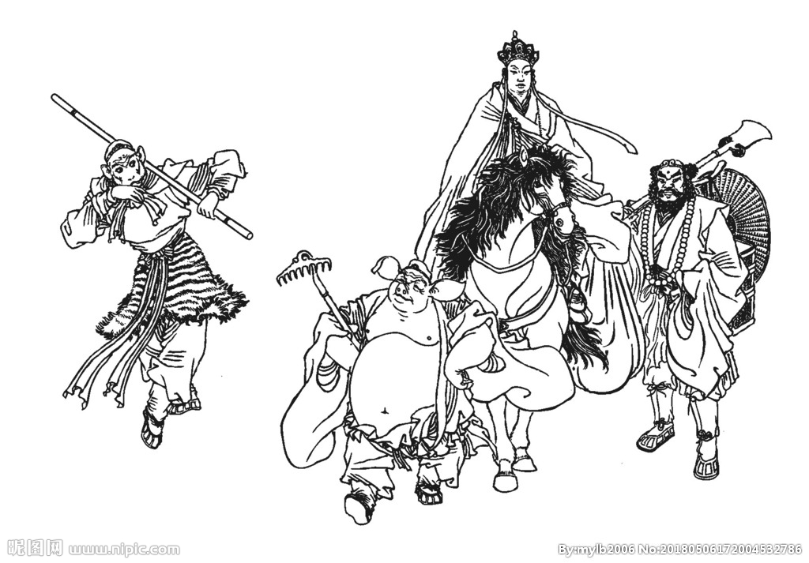
3. 依托写作，激发思维的创造性
用倒装句连接句子的叙述主体，使行文更加流畅。
（2）仿写创写，丰富想象
仿写：（使用倒装）一只泰迪犬向我跑过来。“停下，卷毛！”一个和我年纪相仿的小男孩跟在它的后面，跑得气喘吁吁，脸涨得通红。
创写：看图写话：请用倒装句写一段话，描写下图中行走在取经路上的唐僧师徒四人。

Slide 22

结 语
发展思维品质是阅读教学的重要任务。文学阅读教学中，教师可以采用绘制思维导图，设计参阅型问题等任务来提高学生思维的逻辑性；其次，借助人物形象的分析和文学主题的深入探讨，增强思维的批判性；最后，还可以组织学生开展续写、仿写或创写，以多种写作形式来促进对阅读内容的理解，开发学生的创造性思维。

Slide 23
参考文献
Tessa Krailing等.2013.典范英语9[M].北京：中国青年出版社.
黄远振、兰春寿、黄睿.2013.英语文学体验阅读READ教学模式构建研究[J]外语界，（1）：11-19.
黄远振、兰春寿、黄睿.2014.为思而教：英语教育价值取向及实施策略[J]课程·教材·教法，（4）：63-69.
教育部.2018.普通高中英语课程标准（2017年版）[M].北京：人民教育出版社.
梁美珍、黄海丽、於晨、陈一军.2013.英语阅读教学中的问题设计：评判性阅读视角[M]杭州：浙江大学出版社.
王初明.2017.从“以写促学”到“以续促学”[J]外语教学与研究，（4）：547-555.
吴艺迪.2016.USE模式在初中英语文学阅读教学中的应用[J]中小学外语教学（中学篇），（10）：47-51.
姚旭辉、周萍、陈缨、沈琴芳、万顷.2013.英语阅读教学中的读写整合：铺垫与输出[M]杭州：浙江大学出版社.
杨昌周、范蔚.2017.中学英语教材中思维导图的功能负载及提升路径[J].中小学外语教学（中学篇），（1）：9-15.

